Slide 1

Рокери
«Рок-н-рол - це не просто музика. Це спосіб життя. І це у вас назавжди »
В'ячеслав Решетняк «Там, де ночує вітер»

Slide 2
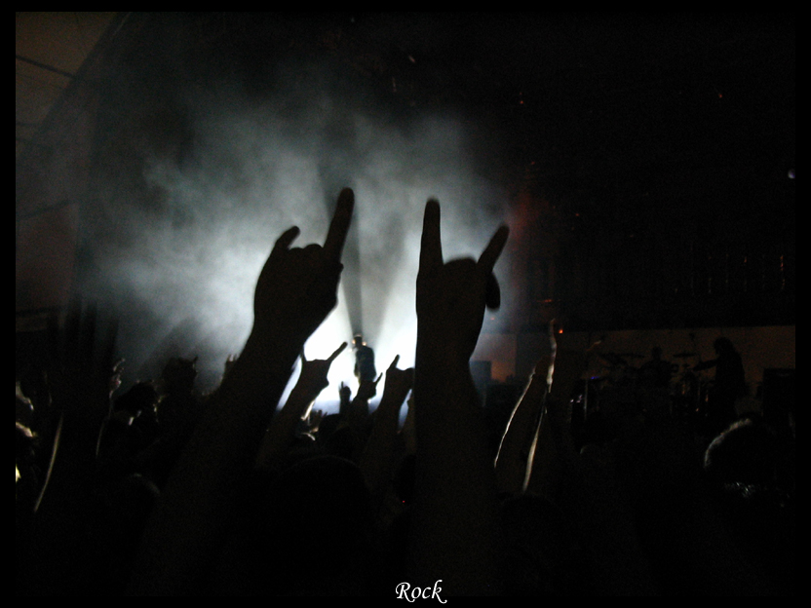
Рокери
Слово рокери, спочатку, служило для визначення британської молоді в Британії в шістдесятих роках минулого століття, яка дозволяла собі вельми нешанобливо їздити по дорогах на мотоциклах. Рокери з'явилися як субкультура в п'ятдесятих - початку шістдесятих років в епоху рок-н-ролу, представниками музики і стилю якої стали Чак Беррі, ранній Елвіс Преслі, Джин Вінсент та інші. Однак перших рокерів об'єднував тільки один принцип - манера їзди на мотоциклі, а вже потім з'явилося таке поняття як стиль. Ці хлопці могли роз'їжджати зі швидкістю до 160 кілометрів на годину по дорогах Лондона.

Slide 3
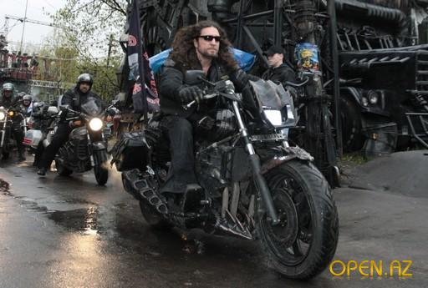
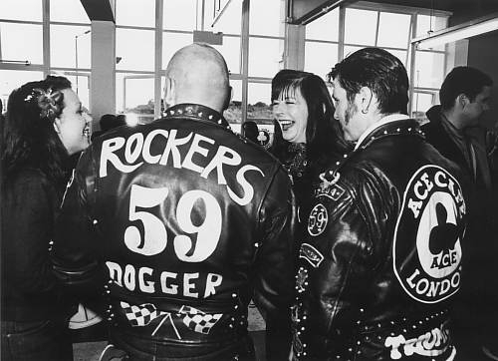
Рокери
Стиль рокера породили необхідність і практичність. Рокери носять шкіряні мотоциклетні куртки , прикрашені кнопками , латками , нашивками і шпильками. На головах у них нерідко досить модні шкіряні кепки . Зазвичай вони їздять на мотоциклі в шоломі з відкритим обличчям , в авіаційних окулярах , і білому шовковому
шарфі , який захищає їх від
переохолодження.
У гардеробі кожного рокера присутні шкіряні штани , високі мотоциклетні черевики від «Lewis Leathers » або військові черевики і футболки.

Slide 4

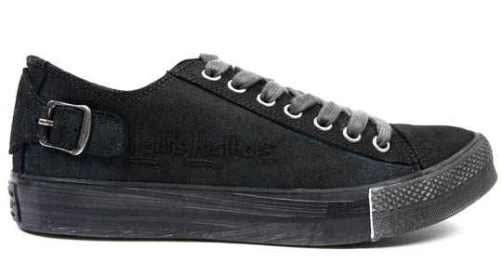
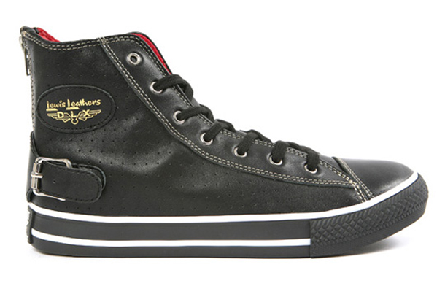

Slide 5
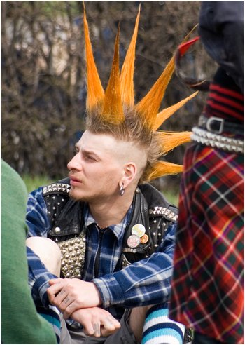

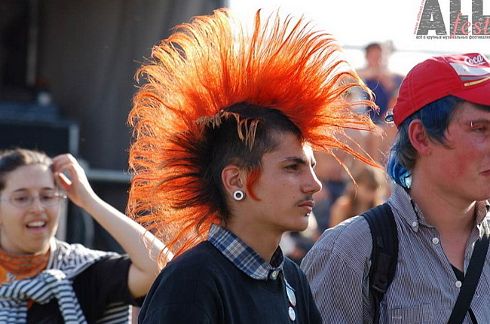
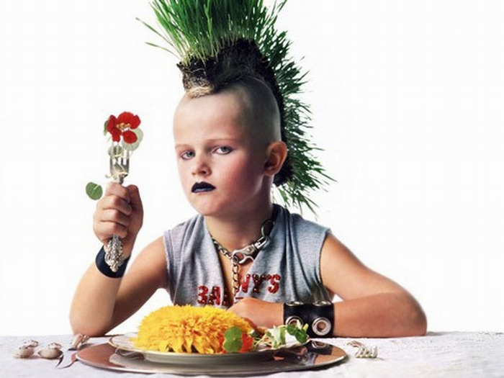
Зовнішній вигляд
Зачіска рокерів може , в принципі , залежати від особистих переваг , але нерідко про неї говорять як про згладжену або , навпаки, в стилі помпадур.

Slide 6
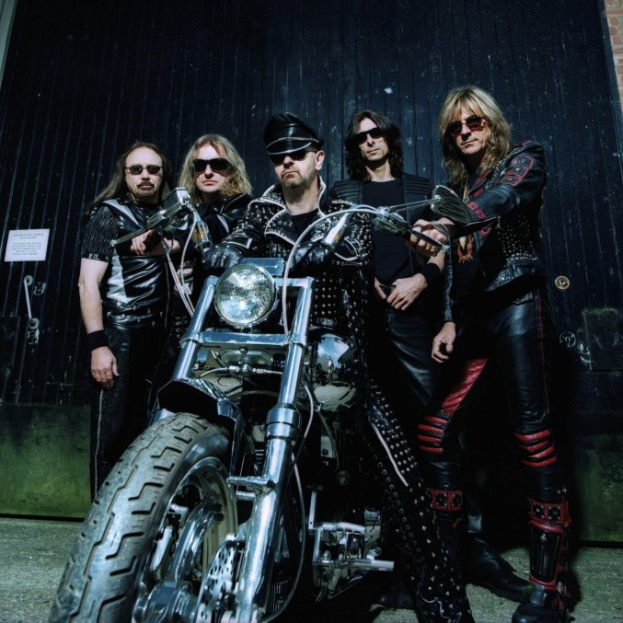
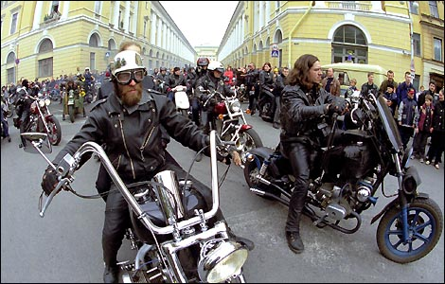
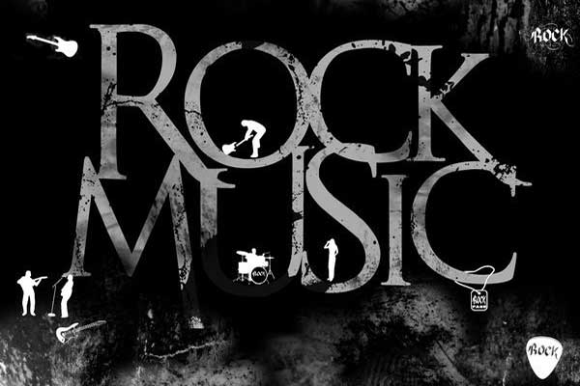
Основні риси
Основними рисами рокерів стала прихильність до рок- н- ролу і їзди на мотоциклі , що допомогло створити образ англійського вуличного хулігана. У нас , як водиться , прихильність до рок- н- роллу набула більш ненав'язливих форм. Мотоцикл « того класу» для студентів був нездійсненною мрією , тому зберігався вдома тільки у вигляді зображення на плакатах . Головним сегментом рокерської субкультури була саме музика.

Slide 7



Рокерський жест
Популяризований вокалістом Dio Роні Діо, який стверджував, що цього жесту його навчила бабуся. Трактується і як старовинний жест для відганяння злих духів

Slide 8
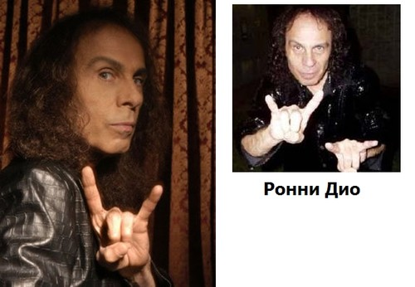

Slide 9
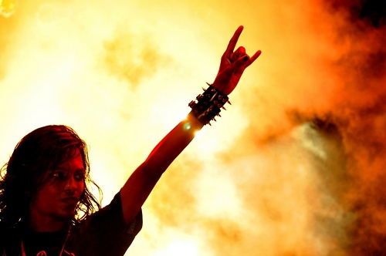

Slide 10

Рокери
Хто тільки не звертався до теми рок- н- ролу за всю його історію. Це , мабуть, єдиний стиль, який не передбачає від своїх представників нічого , крім позитивного ставлення до музики. Нерідко подібну музику прихильники року починають грати не відходячи від каси , створюючи свої маленькі музичні команди. Любителі мотоциклів,пізніше створили паралельну рокерам – байкерську культуру.
Байкери стають єдиним цілим зі своїми мотоциклами , у них існує свій кодекс честі , який включає в себе вираз високих моральних принципів.

Slide 11

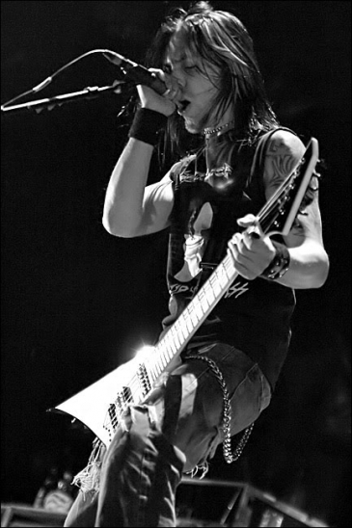
Рокери
Інша сторона рокерської культури - зловживання алкоголем , наркотиками , сигаретами. Саме рокерскій культурі властива пропаганда відходу від недосконалого світу . Ця культура вибудувана на філософських способах світосприйняття , що можна явно побачити в текстах пісень. В ідеалі , рокер - це начитана людина , яка розбирається в суспільних ситуаціях , вміє самостійно мислити і робити висновки , які й викладає у відповідних текстах , покладених на музику .

Slide 12
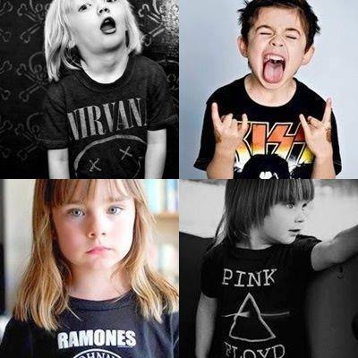

Slide 13
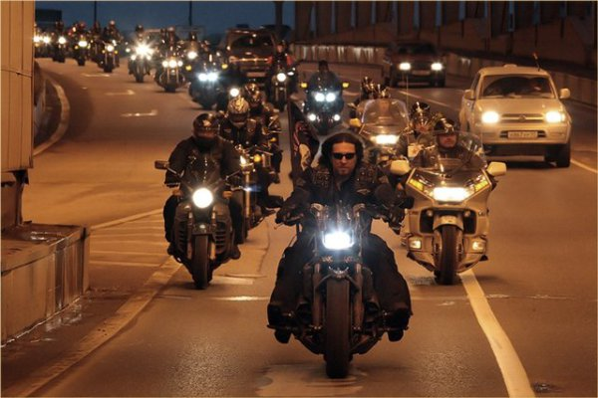

Slide 14
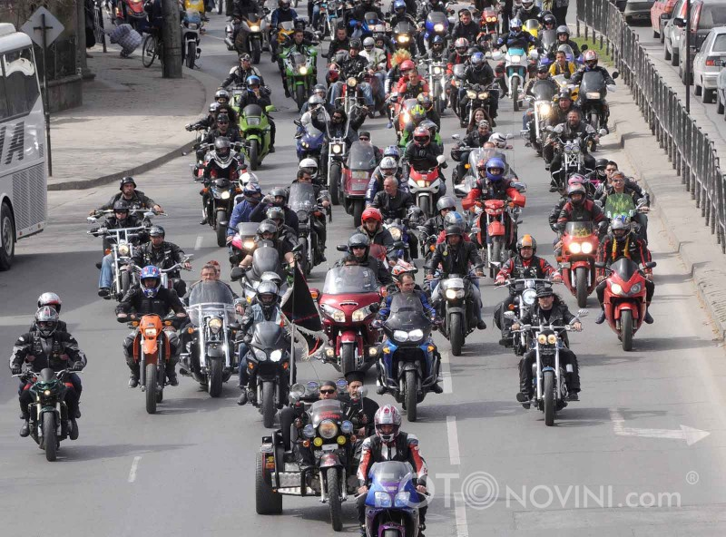

Slide 15
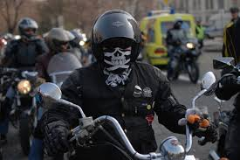

Slide 16
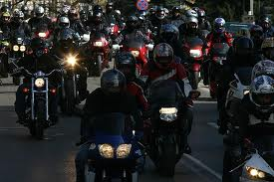
Дякуємо за увагу
;3

